Slide 2
الدرس الثاني
لدى الله خطة عظيمة لحياتي، وأنا سأتبعها.

Slide 3
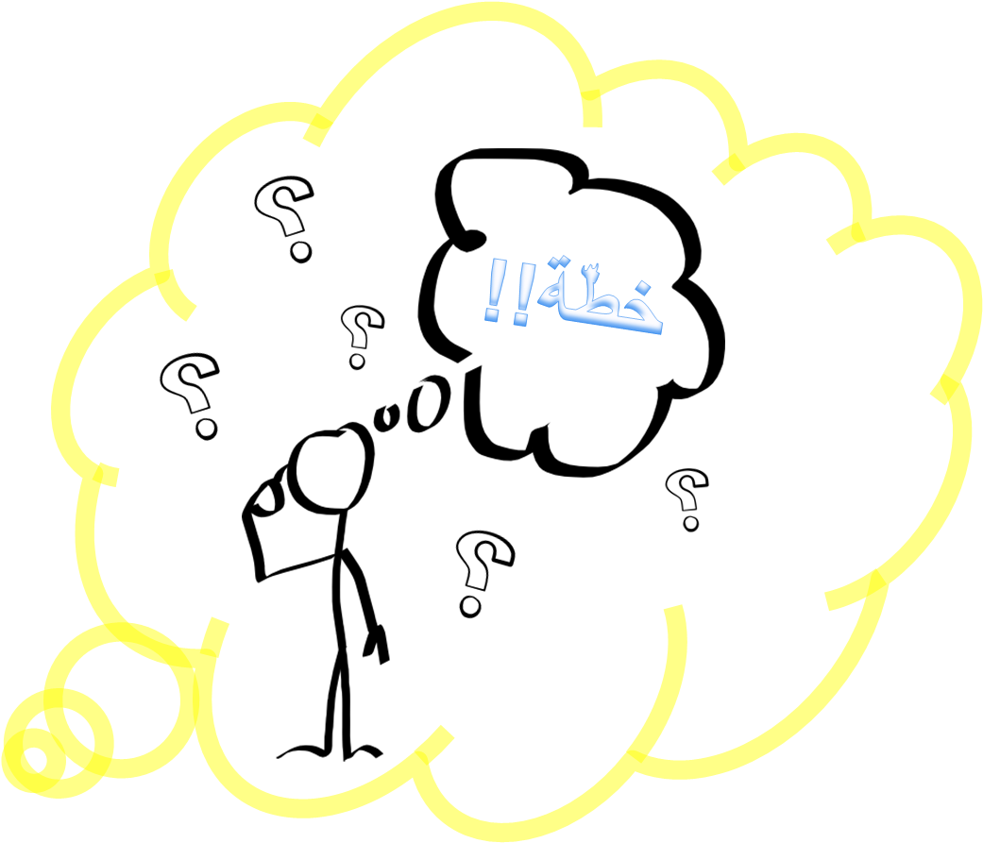
الخطّة
لوقا ۱: ۲٦-۳۸

Slide 4
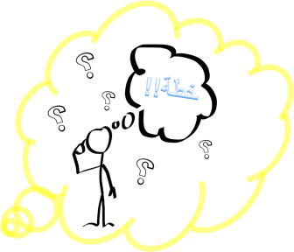
تمثيليّة
عبّود ولبان
الخطّة

Slide 5
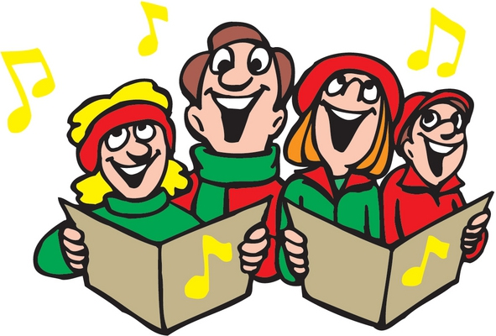
إجا عيد الميلاد
رح تفرح كل البلاد
يسوع من السما
إجا لكل الولاد
الخطّة

Slide 6
نحنا مبسوطين
ودايماً فرحانين
منعيّد عيدك يا يسوع
وحبّك متذكرين
الخطّة

Slide 7
دقّوا جراس جراس
العيد هيدا عيد يسوع
إجا ليخلّص كل الناس
ويمسح كل الدموع
الزعل أو الحزن صار ممنوع
الخطّة

Slide 8
أنا بهيدا العيد
قلبي صار جديد
رح خبّر كل النّاس
هالخبر السعيد
الخطّة

Slide 9
إجا يسوع عالأرض
من زمان بعيد
حتّى يخلصك ....
وتصير إنسان جديد
الخطّة

Slide 10
دقّوا جراس جراس
العيد هيدا عيد يسوع
إجا ليخلّص كل الناس
ويمسح كل الدموع
الزعل أو الحزن صار ممنوع
الخطّة

Slide 11
أنا بهيدا العيد
رح أعمل شي جديد
رح عيش متل يسوع
وغنّي هالنشيد
الخطّة

Slide 12
إجا يسوع عالأرض
من زمان بعيد
حتّى يشيل كل الحزن
ويخلّي الفرحة تزيد
الخطّة

Slide 13
دقّوا جراس جراس
العيد هيدا عيد يسوع
إجا ليخلّص كل الناس
ويمسح كل الدموع
الزعل أو الحزن صار ممنوع
الخطّة

Slide 14
قصّة
الخطّة

Slide 15
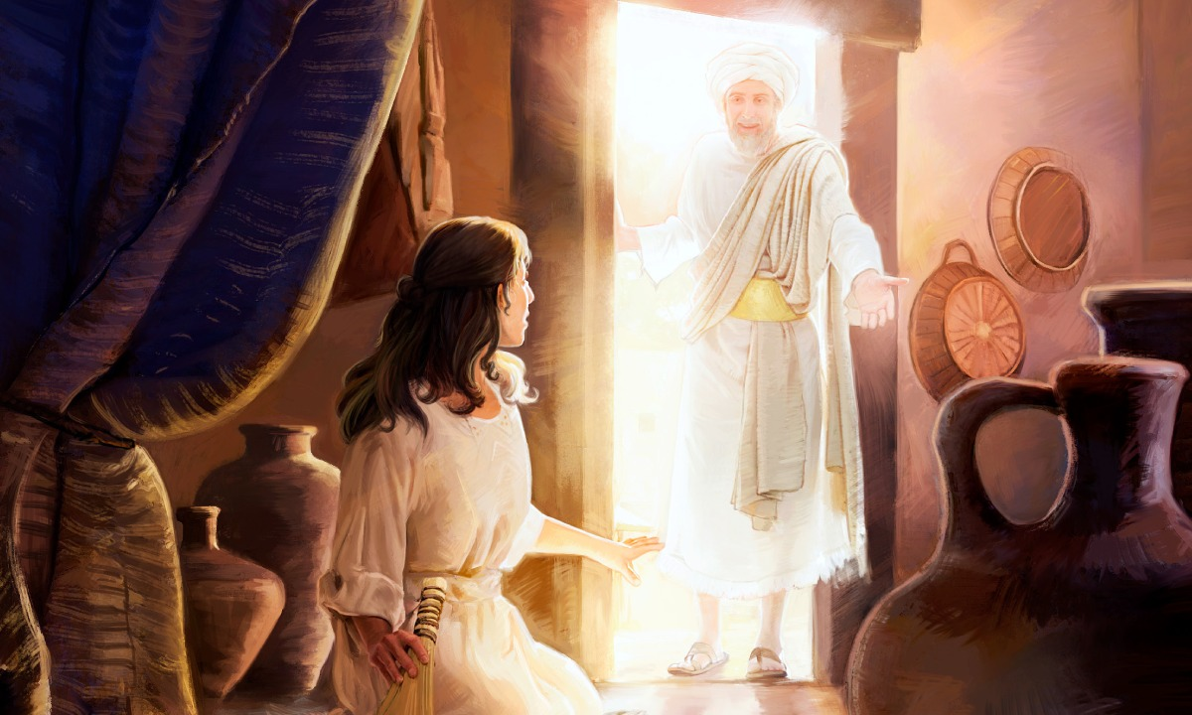

Slide 16
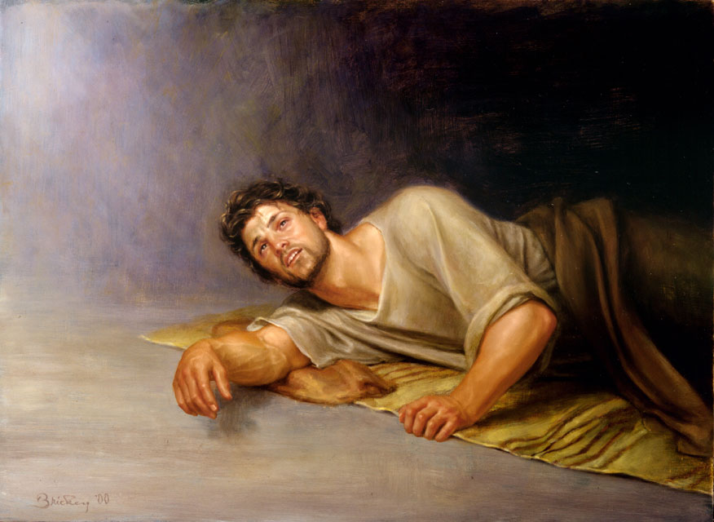

Slide 17
لعبة
أكل الحلوى
الخطّة

Slide 18
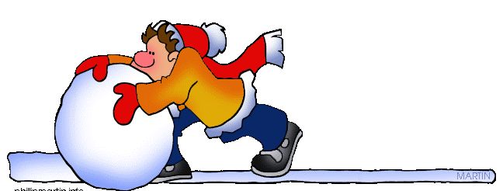
لعبة
سباق الكرات
الخطّة

Slide 19
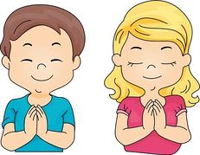
صلاة
الخطّة

Slide 20
آية من الكتاب المقدس
الخطّة

Slide 21
"هوذا العذراء تحبل وتلد ابنا ويدعون اسمه عمانوئيل الذي تفسيره الله معنا.” متى 1 :23
الخطّة

Slide 22
العلوم
القرص المتنقّل
الخطّة

Slide 23
وسيلة إيضاح
فكّر وخطّط
الخطّة

Slide 24
الأشغال اليدويّة
الخطّة

Slide 25
المراجعة
الخطّة

